Slide 1
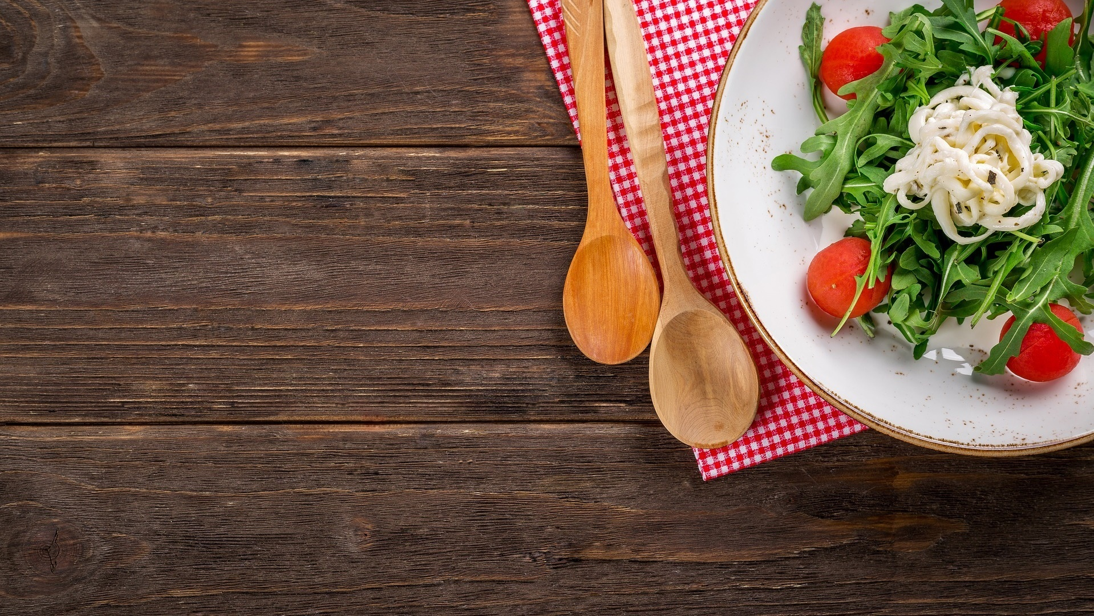
ZÁKLADY VÝŽIVY III
• výživová doporučení •
• značení potravin • pitný režim •
Mgr. Martin Krobot
Ústav ochrany a podpory zdraví
BZNT031 – Nutriční terapie a výživa člověka
BPKV031 – Výživa v porodní asistenci
podzim 2018

Slide 2
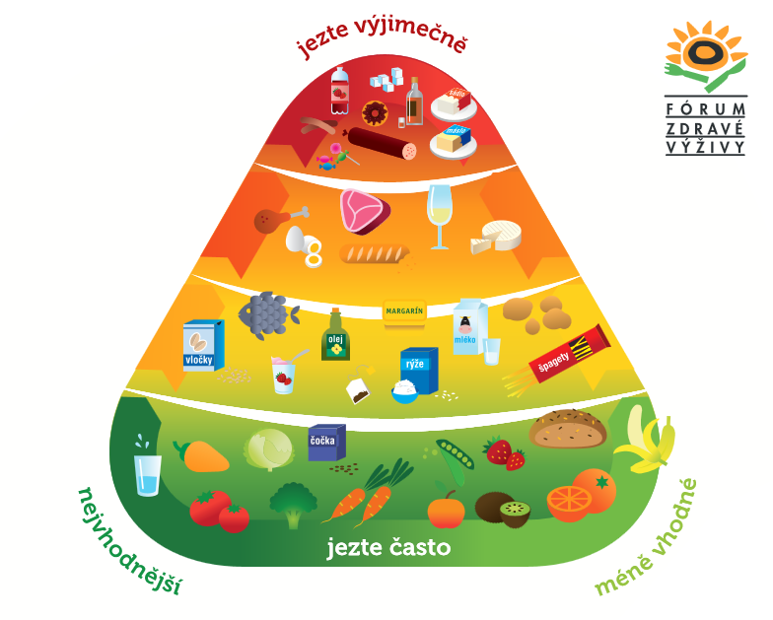
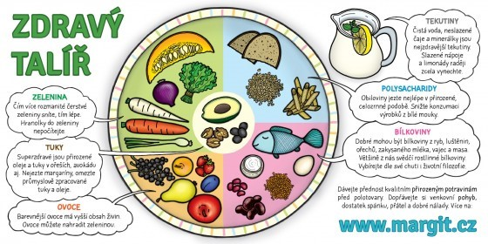
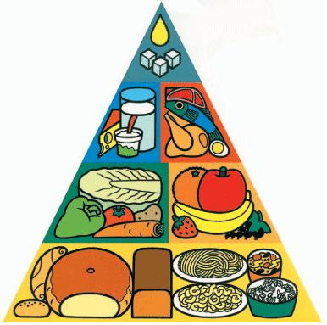
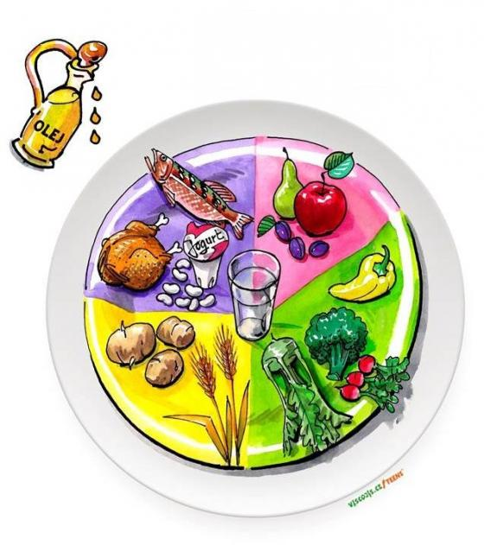
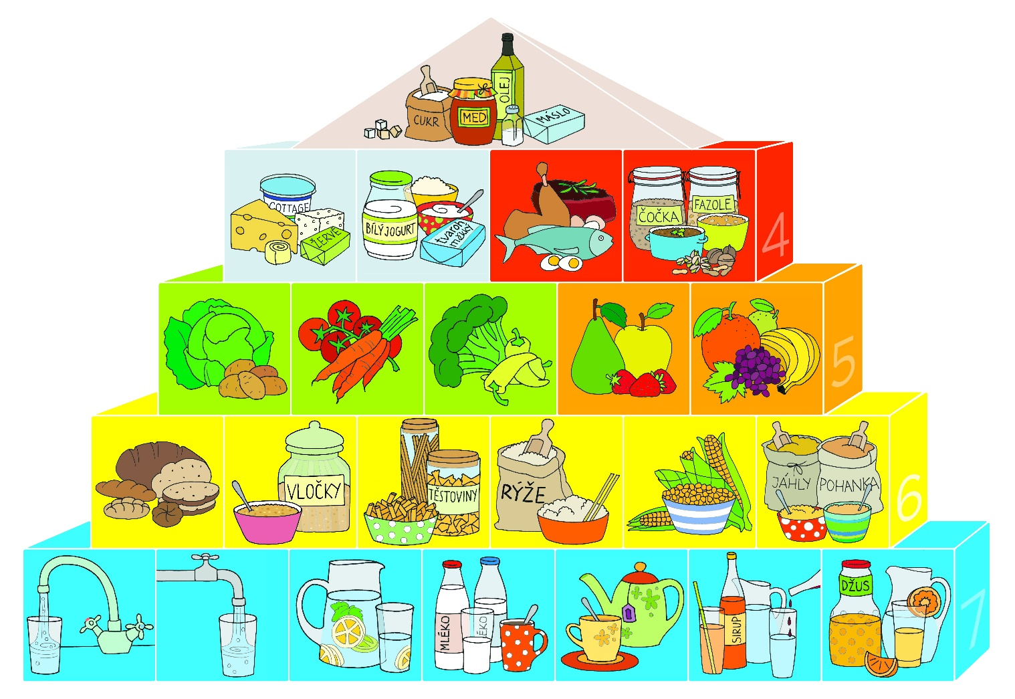
Výživová doporučení

Slide 3


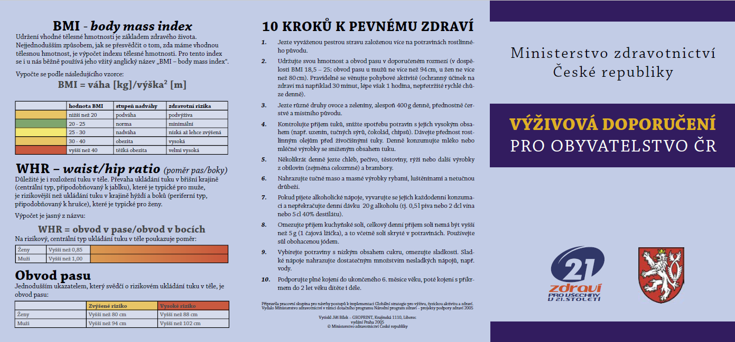
Co jsou to výživová doporučení?
Denní příjem Ca
by měl být 1 000 mg.
Ovoce jen dopoledne,
zeleninu odpoledne!

Slide 4
K čemu jsou výživová doporučení?
hodnocení stavu výživy na populační i individuální úrovni
plánování výživy na populační i individuální úrovni
  za jakým účelem?
tvorba potravinové a výživové politiky

Slide 5
Hierarchie výživových doporučení
Nutriční standardy
Obecná doporučení
Doporučení založená na skupinách potravin

Slide 6
Nutriční standardy
neboli Výživové doporučené dávky

Slide 7
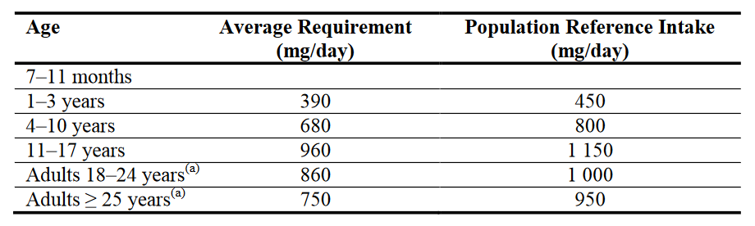

Co jsou nutriční standardy?
výživové doporučené dávky
referenční dávky
referenční hodnoty příjmu živin
dietary reference values
≠ doporučené denní dávky !

Slide 8

Zdroje VDD pro ČR
„scientific opinions“

Slide 9
Příklad VDD

Slide 10
obecná výživová doporučení

Slide 11
Co jsou obecná výživová doporučení?
formulace obecného rázu
týkají se kvality nebo kvantity živin nebo potravin
také rozmezí podílu na celkovém energetickém příjmu
„Jezte různé druhy ovoce a zeleniny, alespoň 400 g denně, přednostně čerstvé a místního původu.“
„Omezujte příjem kuchyňské soli, celkový denní příjem soli nemá být větší než 5 g (1 čajová lžička).“

Slide 12
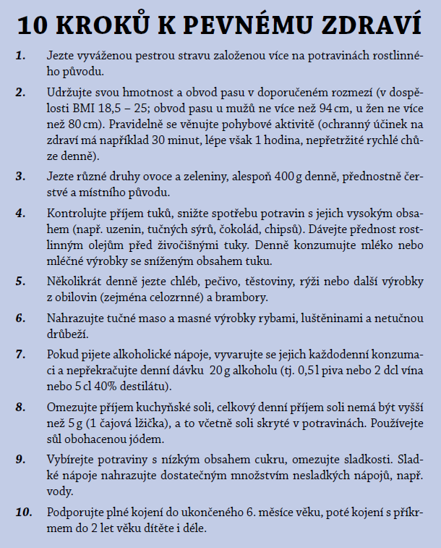

10 kroků k pevnému zdraví
Ministerstvo zdravotnictví ČR, 2005

Slide 13
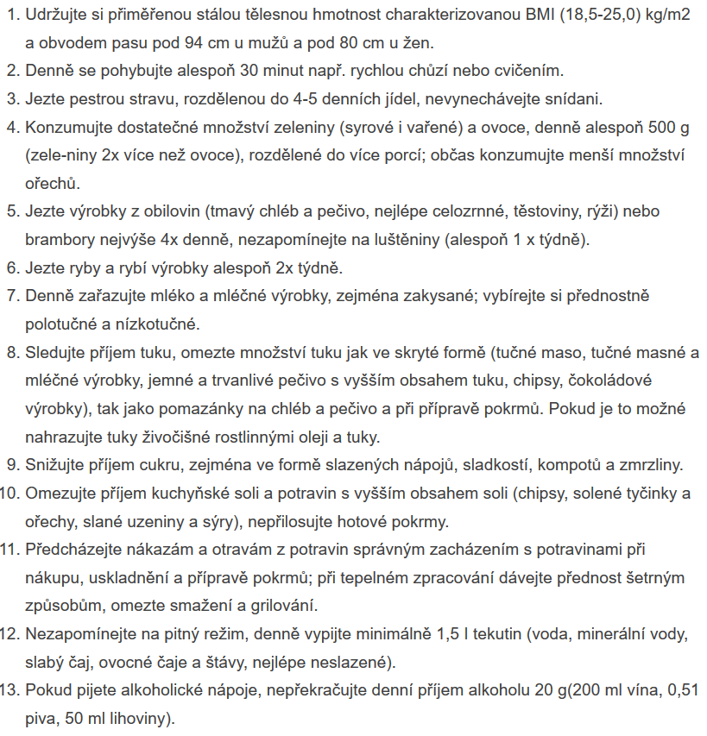

Zdravá třináctka
Fórum zdravé výživy, 2005

Slide 14
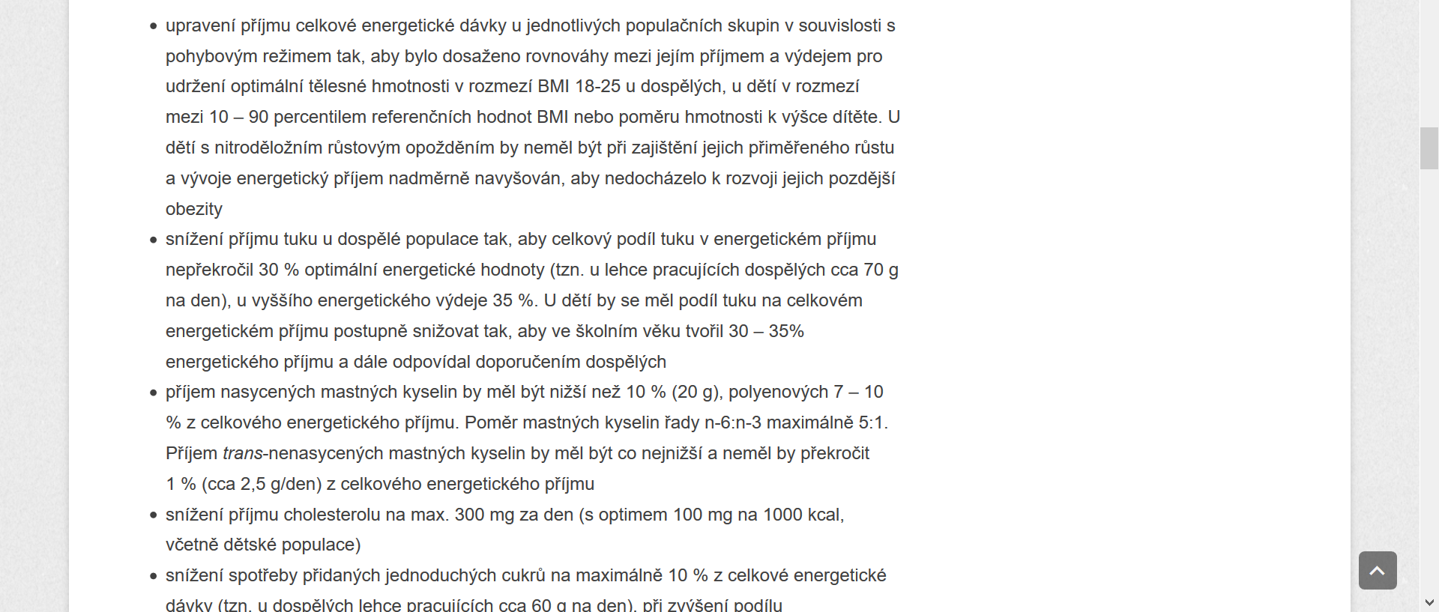

Výživová doporučení pro obyvatelstvo ČR
Společnost pro výživu, 2012

Slide 15
doporučení založená na skupinách potravin

Slide 16
Doporučení založená na skupinách potravin
food-based dietary guidelines – FBDG
pro veřejnost
  srozumitelnější
  přehlednější
  aplikovatelnější do praxe

Slide 17
Jaká znáte česká FBDG?

Slide 18


Hodnocení
FBDG
10 min

Slide 19
Potravinová pyramida MZ ČR

Slide 20
Potravinová pyramida FZV

Slide 21
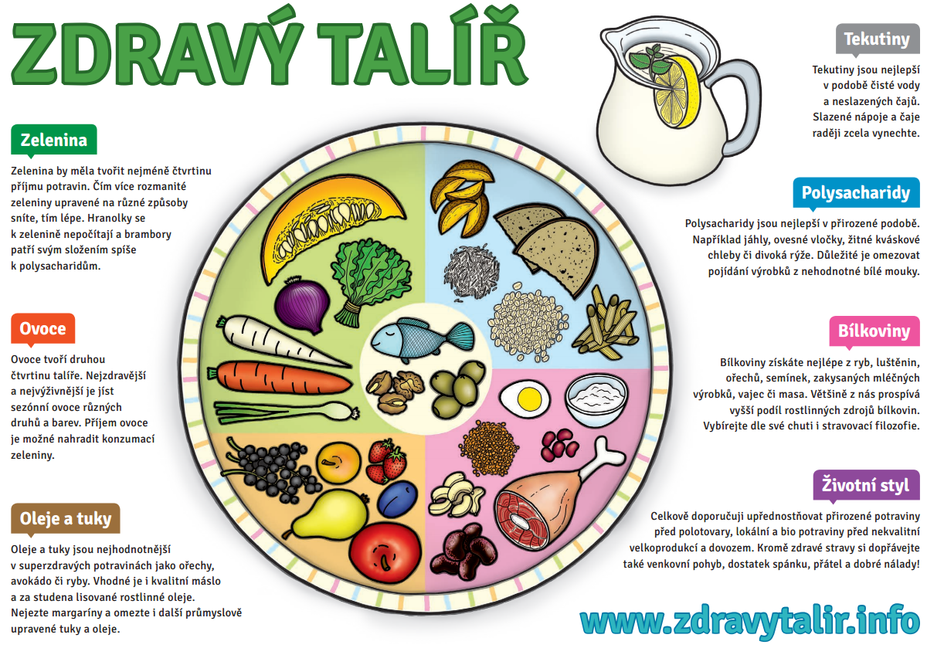
Zdravý talíř Margit Slimákové

Slide 22
Zdravý talíř pro náctileté

Slide 23
Pyramida výživy projektu Pohyb a výživa

Slide 24
Shrnutí
existují oficiální i neoficiální doporučení
je potřeba dbát na individualitu člověka
  talíř / pyramida
  dospělí / děti
  zdraví / nemocní
ne všechna doporučení jsou ideální ve všech aspektech

Slide 25
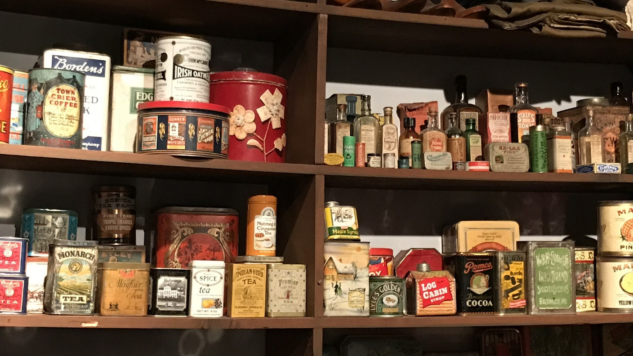
Označování potravin

Slide 26
Povinné údaje
definovány nařízením EP a ER č. 1169/2011
Jasné, přesné, srozumitelné,
snadno čitelné, nesmazatelné.

Slide 27
Povinné údaje
Název potraviny
Seznam složek (= složení = kvalita; seřazeno podle množství)
Alergeny
Množství určitých složek nebo jejich skupin
Čisté množství potraviny
Datum minimální trvanlivosti nebo použitelnosti
Zvláštní podmínky použití
Jméno nebo obchodní název a sídlo výrobce

Slide 28
Povinné údaje
Země původu nebo provenience
Návod k použití v případě, že by potravinu bylo obtížné použít
Obsah alkoholu v % obj. (nad 1,2 %)
Výživové údaje

Slide 29
Alergeny
uvedeny v seznamu v příloze nařízení
každá látka ze seznamu, která způsobuje alergii nebo nesnášenlivost a stále se nachází v hotovém výrobku
musí být rozeznatelně označeny:
  surovina, surovina, surovina, surovina, surovina
  surovina, surovina, surovina, surovina, surovina
  surovina, surovina, surovina, surovina, surovina
  surovina, surovina, surovina, SUROVINA, surovina

Slide 30
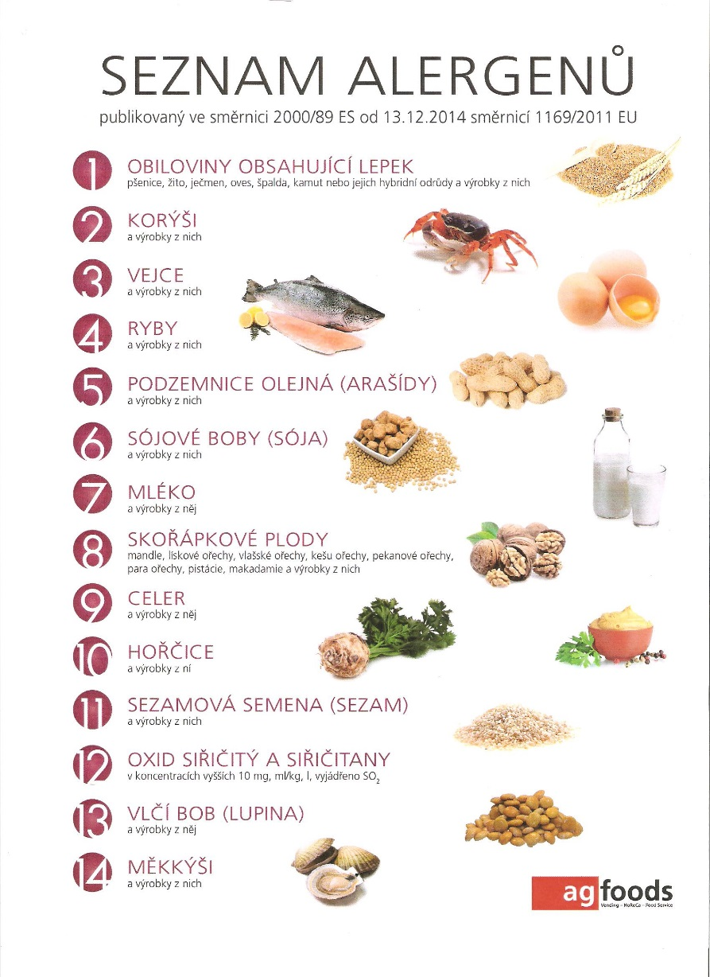

Slide 31
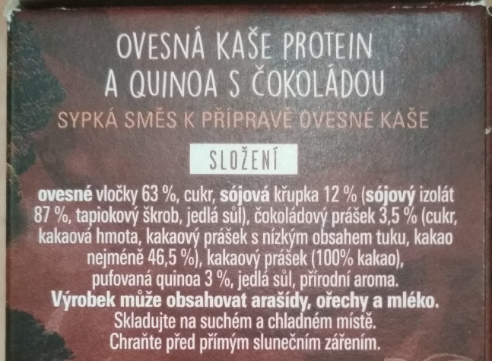
Alergeny

Slide 32
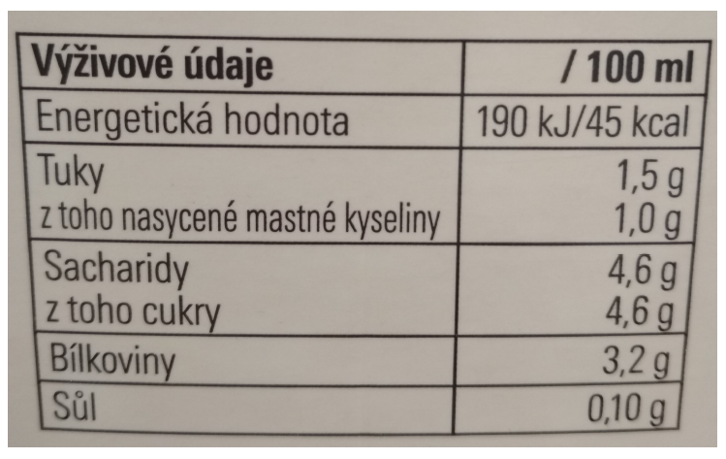
Výživové údaje
povinné údaje

Slide 33
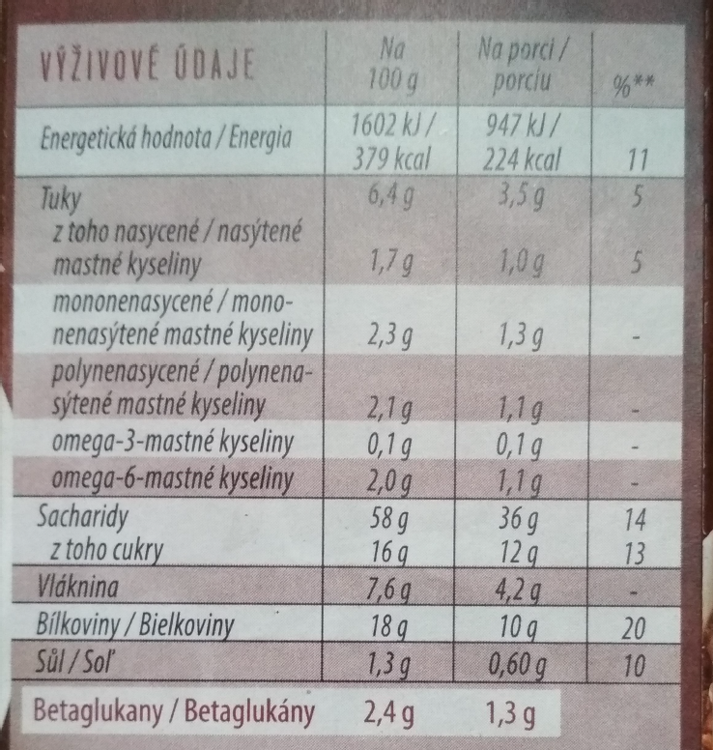
Výživové údaje
dobrovolné údaje
  MUFA, PUFA, n-3, n-6
  polyalkoholy
  škrob
  vláknina
  vitaminy nebo minerální látky přítomné ve významném množství

Slide 34
Významné množství
15 % referenční hodnoty příjmu pro daný vitamin nebo ML na 100 g nebo 100 ml v případě produktů jiných než nápoje
7,5 % referenční hodnoty příjmu pro daný vitamin nebo ML na 100 ml v případě nápoje
15 % referenční hodnoty příjmu pro daný vitamin nebo ML na porci v případě, že balení obsahuje pouze jednu porci

Slide 35
Výrobek může obsahovat…

Slide 36
Výživová a zdravotní tvrzení
výživové tvrzení
  každé tvrzení, které uvádí, naznačuje nebo ze kterého vyplývá, že potravina má určité prospěšné výživové vlastnosti v důsledku
    energetické (kalorické) hodnoty, kterou poskytuje, poskytuje ve snížené nebo zvýšené míře nebo neobsahuje
    živin či jiných látek, které buď obsahuje, obsahuje ve snížené či zvýšené míře, nebo neobsahuje
zdravotní tvrzení
  každé tvrzení, které uvádí, naznačuje nebo ze kterého vyplývá, že existuje souvislost mezi kategorií potravin, potravinou nebo některou z jejích složek a zdravím

Slide 37
Výživová tvrzení
ZDROJ VLÁKNINY
Tvrzení, že se jedná o potravinu, která je zdrojem vlákniny, a jakékoli tvrzení, které má pro spotřebitele pravděpodobně stejný význam, lze použít pouze tehdy, obsahuje-li produkt alespoň 3 g vlákniny na 100 g nebo alespoň 1,5 g na 100 kcal.
S VYSOKÝM OBSAHEM VLÁKNINY
Tvrzení, že se jedná o potravinu s vysokým obsahem vlákniny, a jakékoli tvrzení, které má pro spotřebitele pravděpodobně stejný význam, lze použít pouze tehdy, obsahuje-li produkt alespoň 6 g vlákniny na 100 g nebo alespoň 3 g na 100 kcal.

Slide 38
Zdravotní tvrzení
VITAMIN C
Vitamin C přispívá ke snížení míry únavy a vyčerpání
VÁPNÍK
Vápník přispívá k normální srážlivosti krve.
Vápník přispívá k normálnímu metabolismu energie.
Vápník přispívá k normální funkci svalů.
Vápník přispívá k normálnímu přenosu nervového vzruchu.

Slide 39
Tvrzení nesmí…
být nepravdivá nebo klamavá
vyvolávat pochybnosti o jiných potravinách
nabádat k nadměrné konzumaci určité potraviny
uvádět, že pestrá strava nemůže zajistit přiměřené množství živin
odkazovat na změny tělesných funkcí, které vzbuzují strach, a to textem, obrazově, graficky či symbolicky

Slide 40
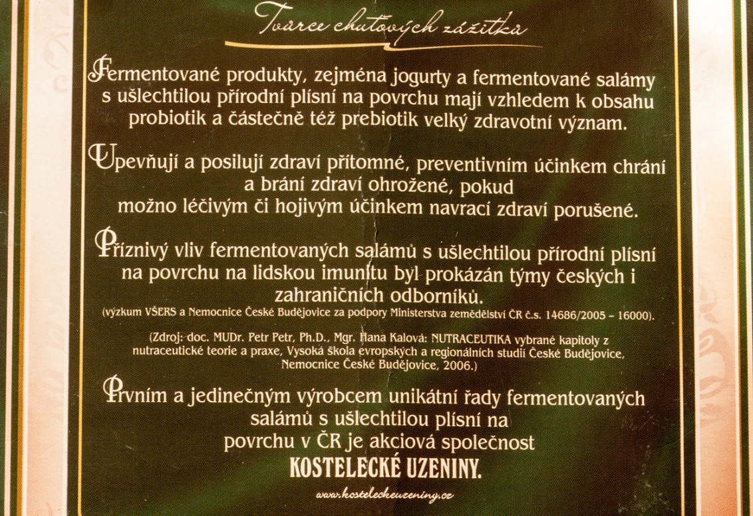


Slide 41
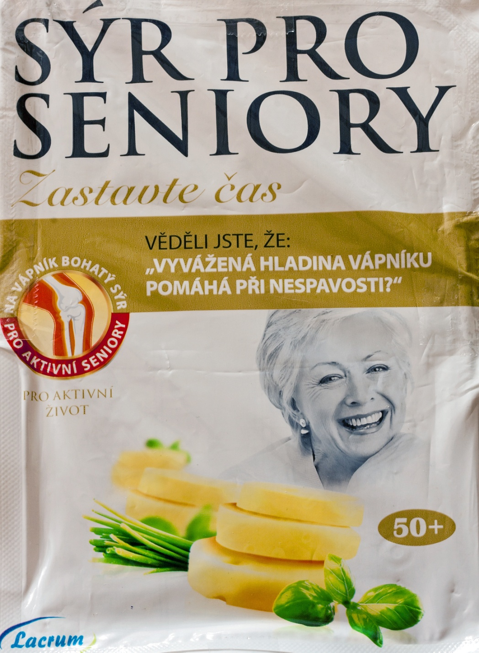

Slide 42
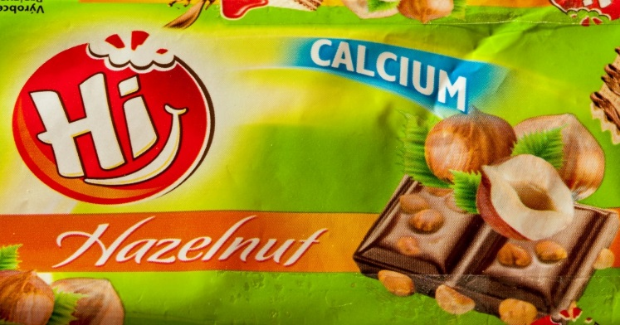

Slide 43

Pitný režim

Slide 44
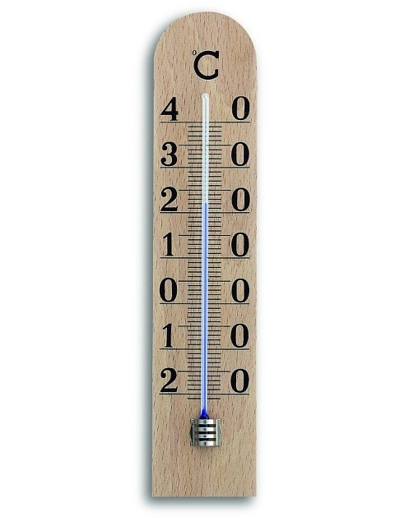
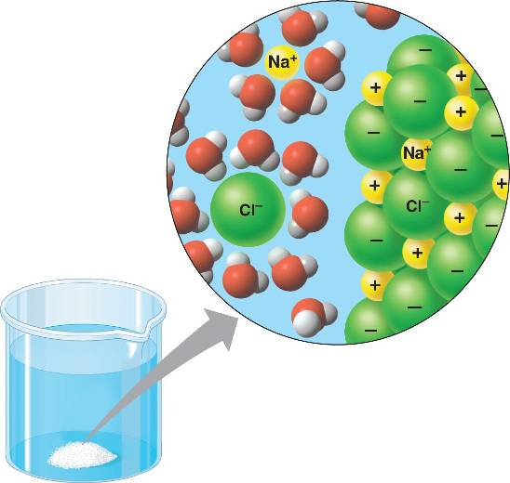
K čemu nám je voda?
TEPLOTA
ROZPOUŠTĚDLO

Slide 45

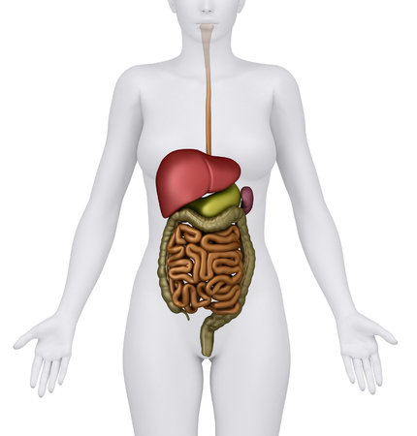
K čemu nám je voda?
VYLUČOVÁNÍ
TRÁVICÍ ŠŤÁVY

Slide 46
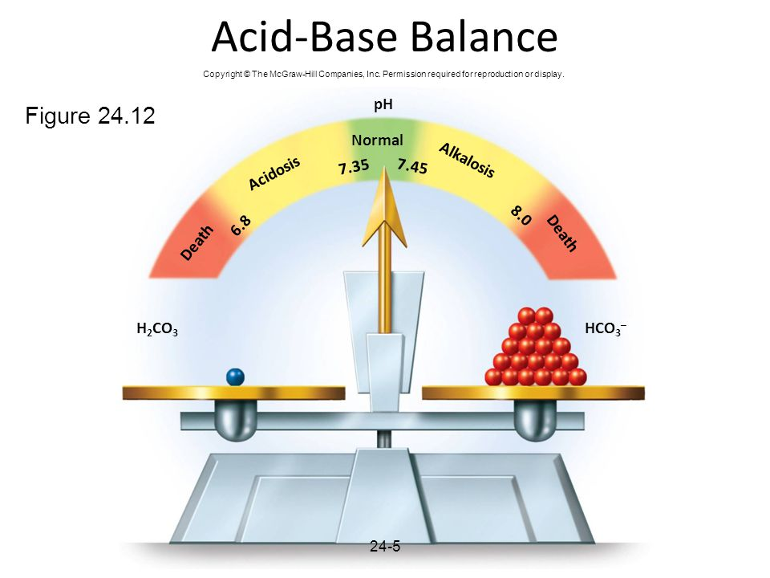
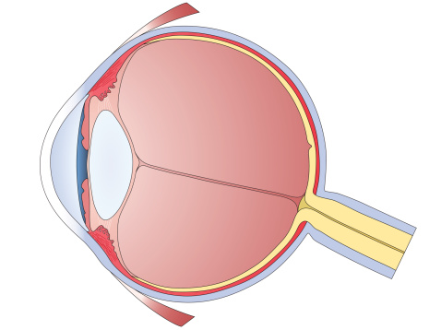
K čemu nám je voda?
ACIDOBAZICKÁ
ROVNOVÁHA
NÁRAZNÍK

Slide 47
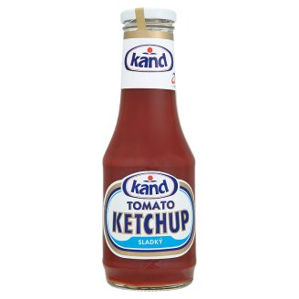
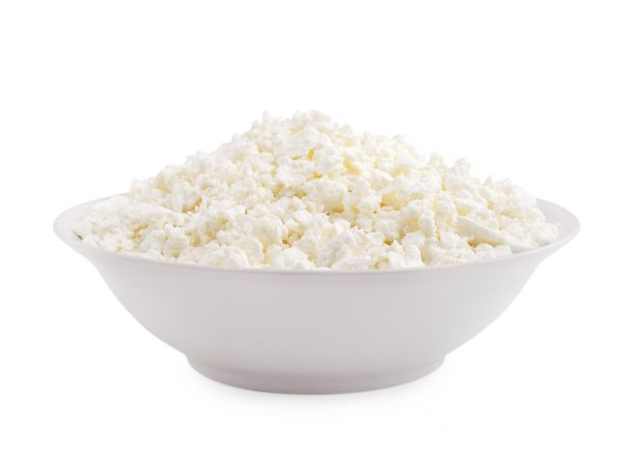
Zastoupení vody
60–70 %
dospělý
až 80 %
kojenec
může se měnit v souvislosti se zdravotním stavem
potíže již při nedostatku v jednotkách %

Slide 48
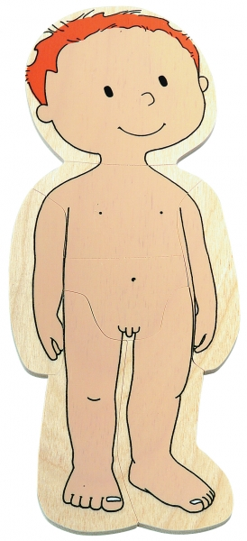
Bilance tekutin
PŘÍJEM
VÝDEJ

Slide 49
Bilance tekutin
Při příjmu 2 300 ml*:
příjem
  tekutiny: 1 400 ml
  potraviny: 700 ml
  metabolismus: 200 ml
výdej
*bilance dle Krause‘s Food and Nutrition Care Process, 2012

Slide 50
Voda v potravinách
Pšeničný
chléb
Kuřecí prsa
restovaná
Jogurt bílý
Vlašské ořechy
Víno bílé
Okurka

Slide 51
Bilance tekutin
Při příjmu 2 300 ml*:
příjem
  tekutiny: 1 400 ml
  potraviny: 700 ml
  metabolismus: 200 ml
výdej
  moč: 1 400 ml
  stolice: 100 ml
  pot: 100 ml
  dýchání aj.: 700 ml
*bilance dle Krause‘s Food and Nutrition Care Process, 2012

Slide 52
Příjem tekutin
EFSA
(European Food Safety Authority)
2 000 ml/den ženy
2 500 ml/den muži
(včetně potravin)

Slide 53
Příjem tekutin
DACH
(Referenční hodnoty pro příjem živin)
2 600 ml/den 25–50 let
2 250 ml/den >65 let
(včetně potravin)

Slide 54
Příjem tekutin
MZ ČR
1 500–2 000 ml/den
30–35 ml/kg/den
(bez potravin)

Slide 55
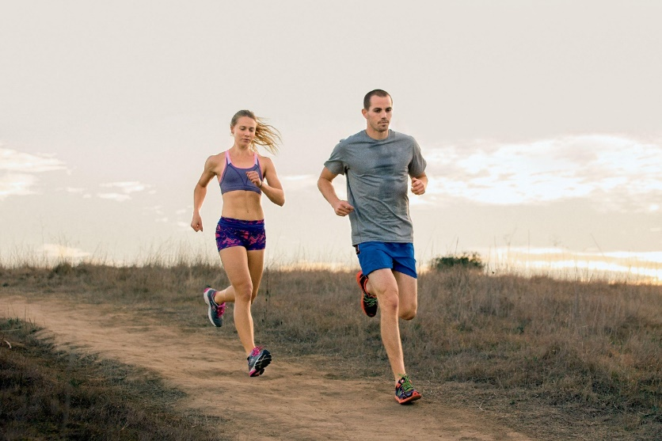
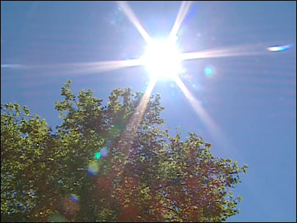
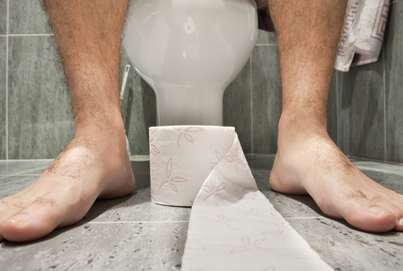
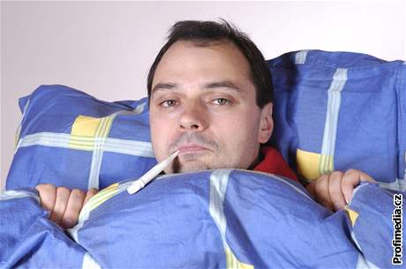
Zvýšená potřeba tekutin

Slide 56
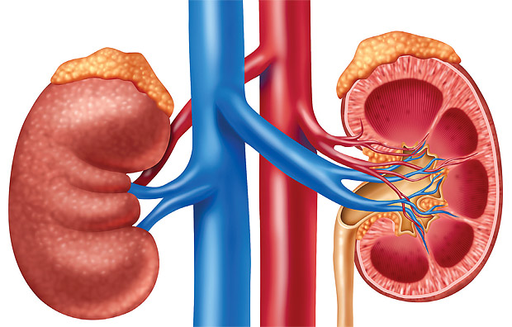
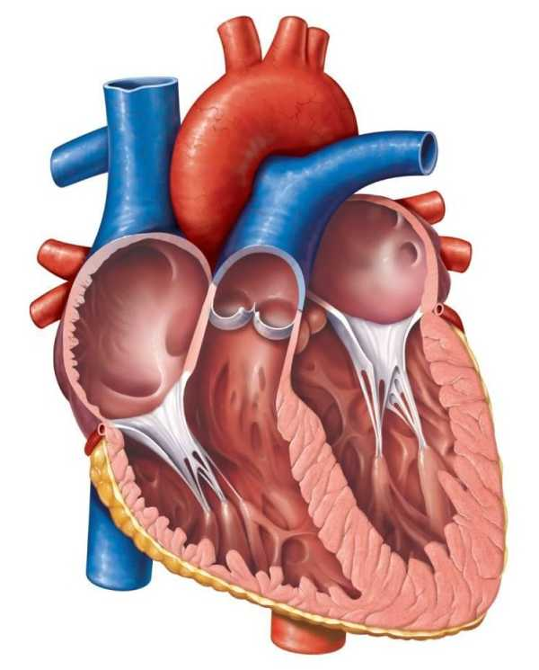
Omezení příjmu tekutin
SELHÁNÍ LEDVIN
SELHÁNÍ SRDCE

Slide 57
Nedostatek tekutin
dehydratace
  žízeň, suché sliznice, koncentrovaná moč
  pokles tlaku při vstávání (orthostatická hypotenze), závrať, bolest hlavy, rychlý puls
  trvale rychlý puls, nízké napětí kůže, minimální močení, křeče
  zástava močení, smrt

Slide 58
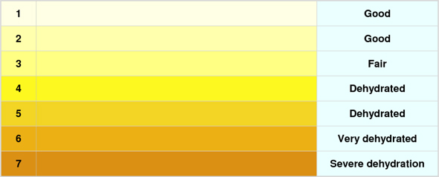
Nedostatek tekutin – moč

Slide 59
Jak zvýšit přívod
tekutin?
5 min

Slide 60

Nadbytek tekutin

Slide 61
Nadbytek tekutin
intoxikace vodou
  rychlý excesivní příjem vody
  neschopnost vodu vyloučit
  přemrštěný přívod tekutin infuzemi
symptomy – bolesti hlavy, nevolnost, poruchy vědomí, slabost, závratě, křeče, nadměrné močení

Slide 62
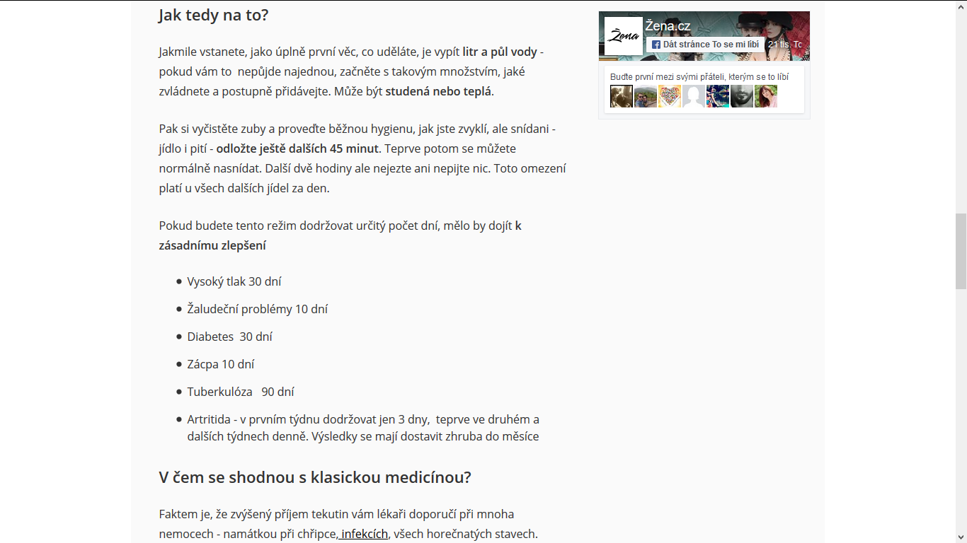

Slide 63
NA CO DÁT POZOR

Slide 64
1. Cukr

Slide 65
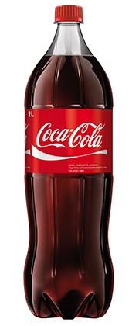
Cukr v nápojích – Coca-cola
11,6 g cukru ve 100 ml
(oslazený čaj – to samé ve 250 ml)
224 g cukru ve 2 l
(3 800 kJ – cca 2 obědy)

Slide 66
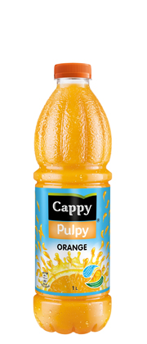
Cukr v nápojích – Cappy Pulpy
11,1 g cukru ve 100 ml
(oslazený čaj – to samé ve 250 ml)
222 g cukru ve 2 l
(3 800 kJ – cca 2 obědy)

Slide 67
Cukr v nápojích – přehled
Nápoj | Množství cukru na 100 ml
voda | 0 g/100 ml
Hanácká kyselka pomeranč | 3,2 g/100 ml
hrnek čaje + 2 lžičky cukru | 4,8 g/100 ml
pomerančový džus s vodou 1:1 | 5,1 g/100 ml
pomerančový džus neředěný | 10,2 g/100 ml
Coca-cola | 11,6 g/100 ml
Semtex original | 12 g/100 ml

Slide 68
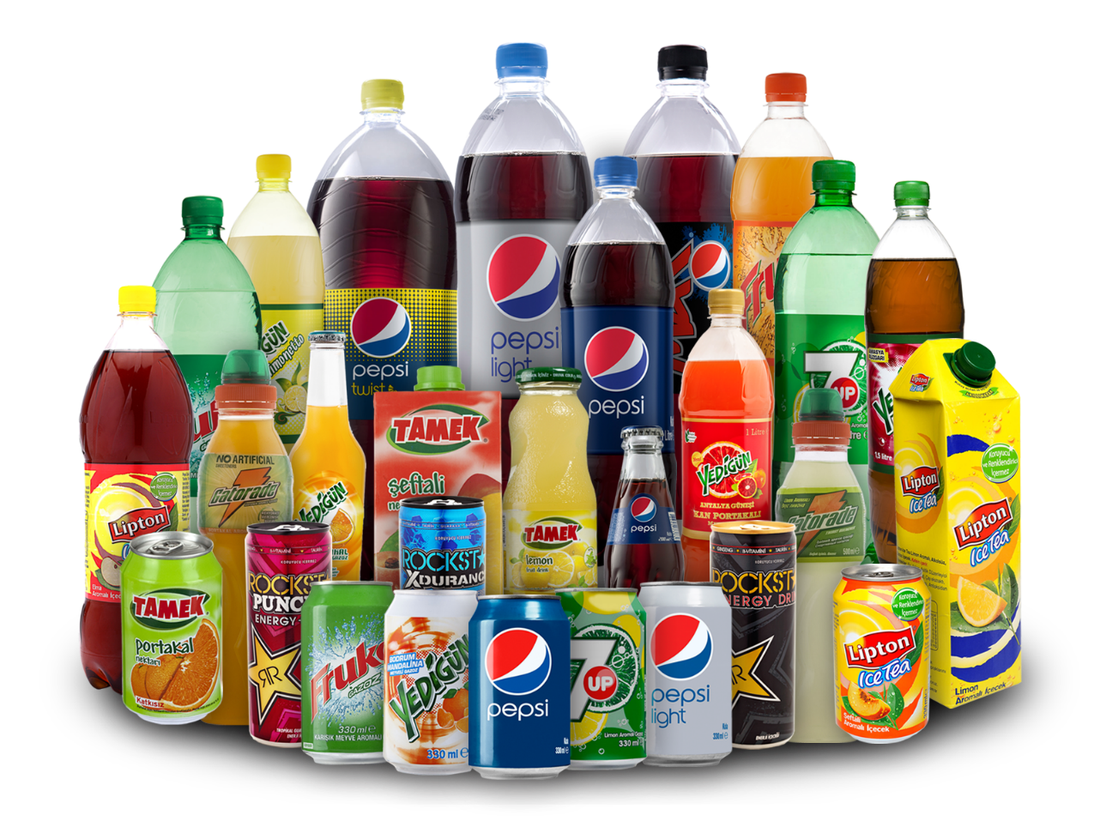
Celkové nevýhody soft drinks
velmi vysoký obsah cukru (Mirinda – 13 g/100 ml)
finanční náročnost
vysoké množství CO₂
  CO₂ je odpadní látka metabolismu
  potlačuje pocit žízně
  snižuje objem vypité tekutiny

Slide 69
2. Kofein

Slide 70
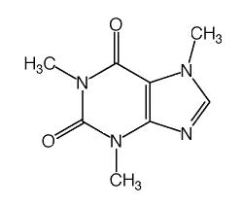
Kofein
purinový alkaloid
nejrozšířenější stimulant
thein - ?
  zastaralé označení, to stejné
močopudné účinky - ?
  méně významné, než se předpokládalo; „kafaři“ adaptace

Slide 71
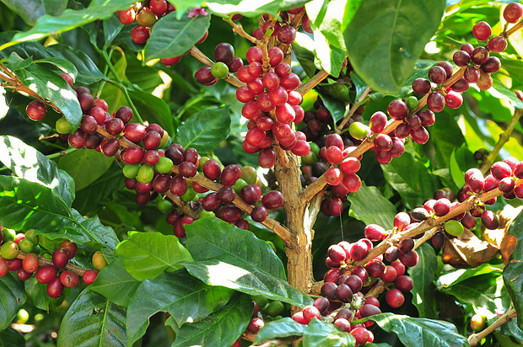
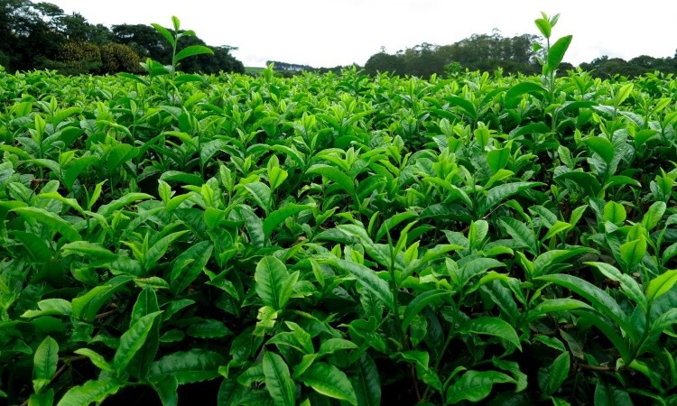
Zdroje kofeinu
KÁVA
ČAJ

Slide 72
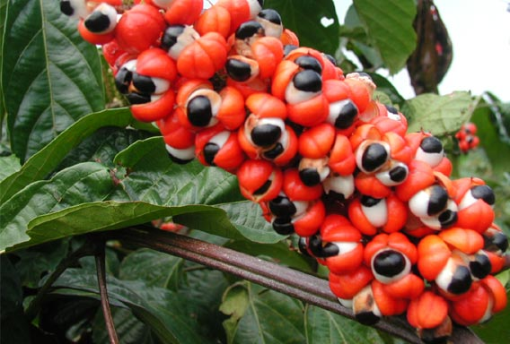
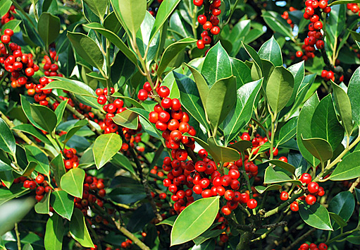
Zdroje kofeinu
GUARANA
CESMÍNA

Slide 73
Obsah kofeinu v nápojích
espresso – 80–120 mg v šálku (30 ml)
maté – 85 mg v šálku (250 ml)
černý čaj – 14–70 mg v šálku (250 ml)
zelený čaj – 24–45 mg v šálku (250 ml)
Coca-cola – 12–18 mg ve sklenici (200 ml)

Slide 74
Doporučení EFSA
bezpečná denní konzumace do 400 mg
bezpečná jednorázová konzumace do 200 mg
u těhotných bezpečná denní konzumace do 200 mg
u dětí a dospívajících nedostatek informací
  předpokládaný bezpečný příjem do 3 mg/kg

Slide 75
3. Alkohol

Slide 76
Patří alkohol do pitného režimu?
NE!

Slide 77
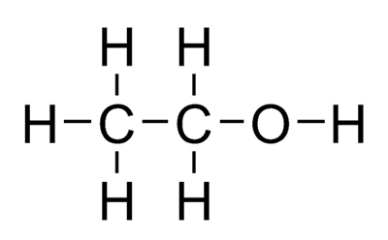
Ethanol
alkohol se dvěma uhlíky
metabolizace pomocí
alkoholdehydrogenázy
energie: 1 g alkoholu ≈ 29 kJ
bezpečná dávka: neexistuje!
pozitivní účinek: KVO u žen, ALE celkový efekt

Slide 78
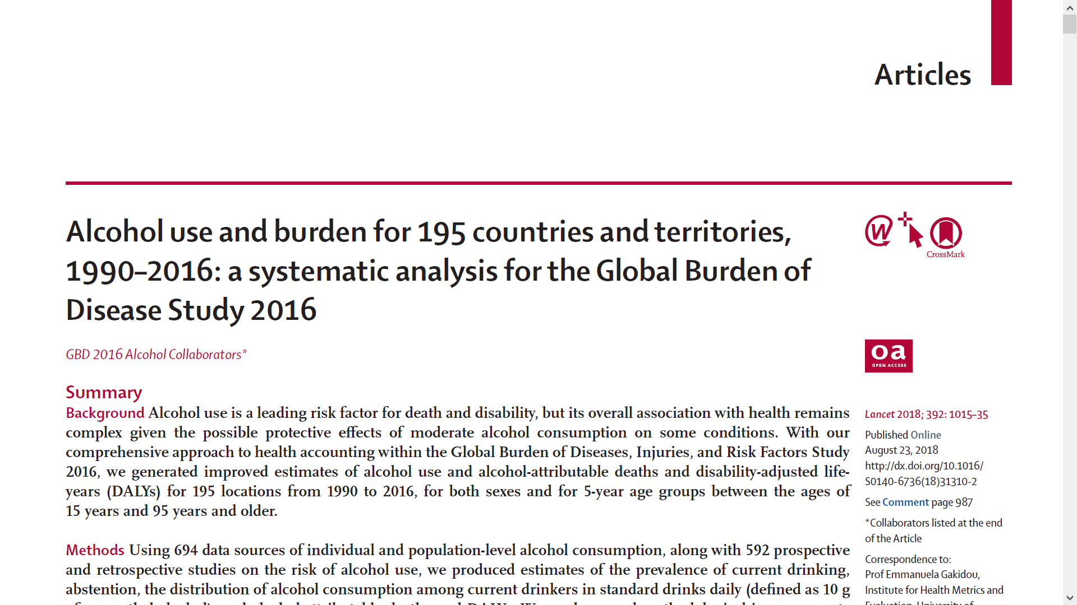

Slide 79
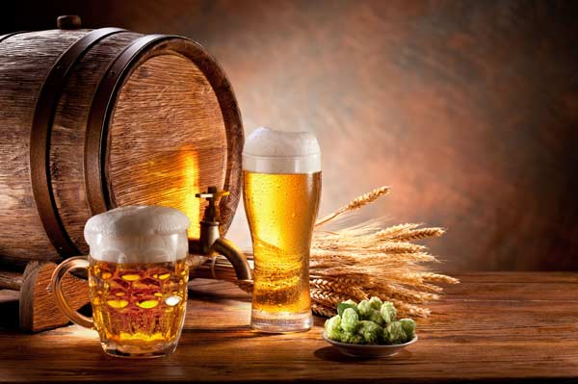
Kolik je 20/10 g ethanolu?
20 g se nachází v:
  0,5 l piva
  2 dl vína
  5 cl 40% destilátu
10 g se nachází v:
  0,3 l piva
  1 dl vína
  3 cl 40% destilátu

Slide 80
Zásadní je uvědomit si, že...
Nelze stanovit naprosto bezpečnou dávku alkoholu.
Alkohol obsahuje energii (a ne málo).
Alkohol může poškodit funkci některých orgánů.
Alkohol může způsobit ranní hypoglykémie (diabetes!).
Alkohol je rizikový kvůli pozornosti.

Slide 81
Jaké nápoje tedy vybírat?
voda
neslazené čaje
ředěné džusy
minerální vody
neředěné džusy
energetické nápoje
soft drinks
alkoholické nápoje

